Slide 1


Il Piano Aziendale dell’Equità (P.A.E.) come strumento di sostegno della Medicina di Genere
Rieti, 04 Giugno 2024
Gianluca Fovi De Ruggiero

Slide 2

Ai sensi dell’art. 3 della Costituzione italiana viene espressamente stabilito che:
“Tutti i cittadini hanno pari dignità sociale e sono eguali davanti alla legge, senza distinzione di sesso, di razza, di lingua, di religione, di opinioni politiche, di condizioni personali e sociali.
È compito della Repubblica rimuovere gli ostacoli di ordine economico e sociale, che, limitando di fatto la libertà e l’eguaglianza dei cittadini, impediscono il pieno sviluppo della persona umana e l’effettiva partecipazione di tutti i lavoratori all’organizzazione politica, economica e sociale del Paese”.

Slide 3
Il principio di uguaglianza formale
Al primo comma è delineato quello che viene definito il principio di uguaglianza formale. Viene invero stabilito, in teoria, cosa vuol dire essere uguali. Tutti i cittadini sono uguali e hanno la stessa dignità dinanzi alla legge. Non possono dunque essere effettuate distinzioni in base al sesso, alla razza, alla lingua, alla religione, alle opinioni politiche, alle condizioni personali e sociali.

Slide 4
Il principio di uguaglianza sostanziale
Al secondo comma viene tracciato quello che è definito come il principio
di uguaglianza sostanziale. Non è infatti sufficiente una mera
enunciazione teorica, in quanto lo Stato deve spendersi in concreto per eliminare
alla radice le cause della disuguaglianza.
Espressione del principio di uguaglianza
sostanziale è, ad esempio, la previsione di borse di studio per i meritevoli che non
dispongono di risorse sufficienti per proseguire gli studi.
Il principio di uguaglianza sostanziale fonda, dunque, il concetto di Stato sociale,
che è lo Stato che interviene nella società per rimuovere le disuguaglianze con
azioni concrete.

Slide 5
Libertà personale: art. 13
Libertà di domicilio: art. 14
Libertà e segretezza della corrispondenza: art. 15
Libertà di circolazione e soggiorno: art. 16
Libertà di riunione: art. 17
Libertà di associazione: art. 18
Libertà di religione: art. 19
Libertà di manifestazione del pensiero: art. 21

Slide 6


Slide 7
Carta dei Diritti Fondamentali dell’Unione Europea:
Questo documento contiene gli ideali su cui si fonda l’Unione Europea, tra cui i valori universali di dignità umana, libertà, uguaglianza e solidarietà. La Carta crea una zona di libertà, sicurezza e giustizia per i cittadini basata sulla democrazia e sullo stato di diritto.
Convenzione Europea dei Diritti dell’Uomo:
Questa convenzione, firmata nel 1950, stabilisce i diritti e le libertà fondamentali garantiti a livello europeo.

Slide 8



Slide 9
uguaglianza /ugwa'ʎantsa/ (o eguaglianza) s. f. [der. di uguagliare, eguagliare]. Identicità, identità, (non com.) ugualità, affinità, somiglianza, corrispondenza, equilibrio, parità, coincidenza, accordo, compatibilità, concordanza, conformità, consonanza, equivalenza, coerenza, omogeneità, uniformità.

Slide 10


L'identità di genere è il senso di appartenenza di una persona a un genere (maschile, femminile, non binario), con cui detta persona si identifica.
Se una persona presenta un'identità di genere diversa dal sesso alla nascita, allora è definita transessuale. Al contrario, invece, è definita cisessuale.
L'identità di genere viene utilizzata dalla psicologia e dalla sociologia, e si è sviluppato negli Stati Uniti d'America a partire dagli anni sessanta con lo psicanalista Robert Stoller. L'identità di genere non deriva necessariamente da quella biologica della persona e non riguarda l'orientamento sessuale.
Nella maggioranza della popolazione l'identità, il ruolo di genere e il sesso biologico corrispondono (persone "cisgender"). Ad esempio, una/un donna/uomo cisgender:
- ha i caratteri sessuali femminili/maschili (sesso)
- si percepisce in modo subconscio come donna o uomo (identità di genere)
- viene percepita/o dalla società come donna, uomo o altro (ruolo di genere)

Slide 11
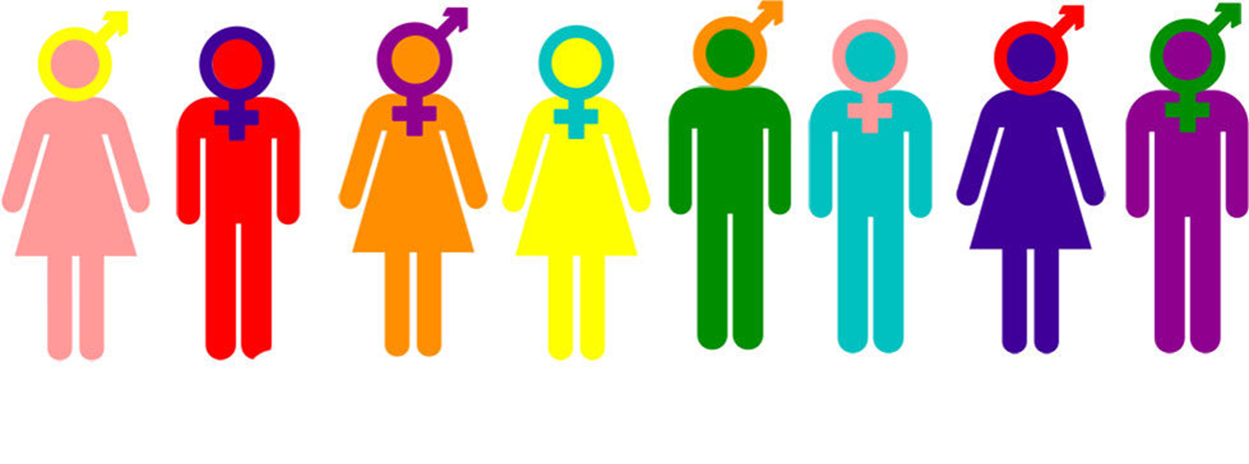

Slide 12
«Tutti gli esseri umani nascono liberi ed eguali in dignità e diritti», recita l’articolo 1 della Dichiarazione Universale dei Diritti Umani (1948)
Cosa non significa uguaglianza? Non significa omologazione, non significa assenza di differenze. A questo proposito il concetto di uguaglianza in molti contesti lascia il passo al concetto di equità, che mira a garantire a tutti le stesse opportunità tenendo conto delle particolarità e delle differenze. Uguaglianza ed equità, infatti, non sono concetti sinonimi: il primo si focalizza sul punto di partenza, ovverosia diritti e doveri, il secondo approda ad un potenziale punto di arrivo considerando le opportunità offerte dal valorizzare le differenze.

Slide 13

L’inclusione o inclusività è un principio fondamentale che si basa sull’idea che ogni individuo, indipendentemente dalla sua origine, genere, etnia, orientamento sessuale, disabilità o qualsiasi altra caratteristica personale, debba avere l’opportunità di partecipare pienamente alla società senza essere soggetto a discriminazioni od ostacoli. Si tratta di promuovere un ambiente in cui ogni persona si senta accettata, rispettata e valorizzata per chi è, senza distinzioni ingiuste.

Slide 14
Equità
A tutti i cittadini deve essere garantita parità di accesso in rapporto a uguali
bisogni di salute. Questo è il principio fondamentale che ha il fine di superare le
diseguaglianze di accesso dei cittadini alle prestazioni sanitarie.
Per la sua applicazione è necessario:
Garantire a tutti qualità, efficienza, appropriatezza e trasparenza del servizio e in
particolare delle prestazioni;
Fornire, da parte del medico, infermiere e operatore sanitario, una comunicazione
corretta sulla prestazione sanitaria necessaria per il cittadino e adeguata al suo grado di
istruzione e comprensione (consenso informato, presa in carico).

Slide 15
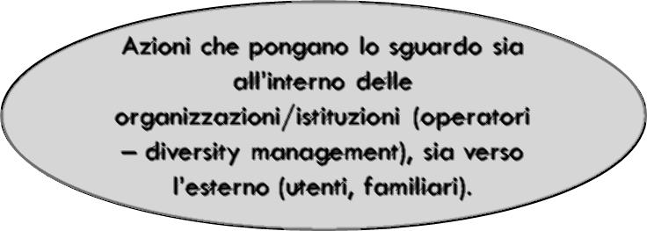
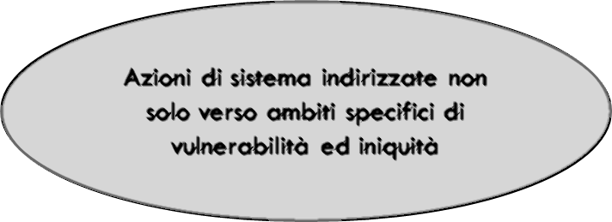
L’approccio di equità nel sistema dei servizi
Le organizzazioni sanitarie si confrontano sempre più con forme di “diversità” non riconducibili a classificazioni tradizionali (es. poveri, emarginati…) come fenomeni multidimensionali e nuove forme di fragilità.
Non possiamo più limitarci ad attuare interventi per target specifici.
Occorre sviluppare strategie complessive e integrate di contrasto alle iniquità anche analizzando i meccanismi organizzativi alla base delle possibili iniquità/discriminazioni.
Per dare corpo alle strategie di equità come approccio strutturale è necessario prevedere:

Slide 16
PIANO AZIENDALE PER L’EQUITÀ NELLA SALUTE E NEI PERCORSI ASSISTENZIALI
Il Piano Aziendale per l’Equità nella Salute (P.A.E.)
rappresenta un documento che evidenzia le azioni
equity-oriented e le strategie da adottare per garantire
parità di accesso ai servizi sanitari al fine di superare le
disuguaglianze ancora presenti nel nostro paese.

Slide 17
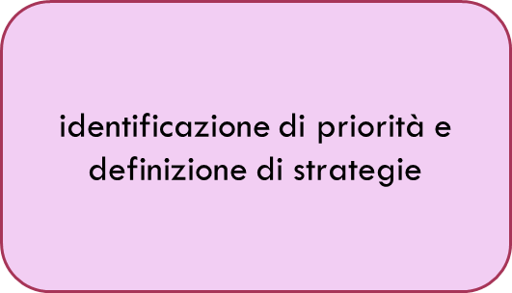
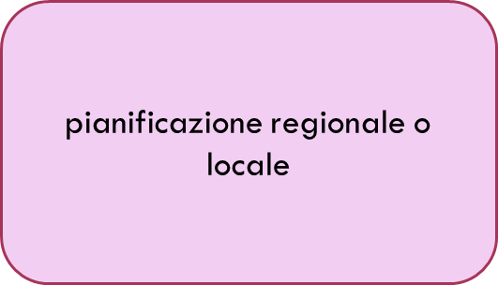
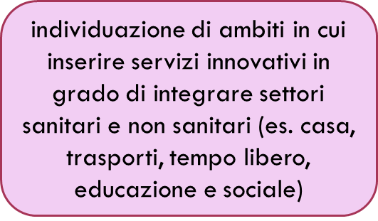

Lenti dell’equità
Sono uno strumento utile a supporto del processo di:

Slide 18








Prevenzione con le lenti dell’equità

Slide 19
Agire con le lenti dell’equità
La prevenzione:
Non deve fare nuove cose ma:
- Deve misurare e tenere conto delle disuguaglianze di esposizione e di vulnerabilità
- Deve differenziare la quantità e la destinazione degli interventi efficaci in proporzione alle disuguaglianze rilevate di esposizione
- Deve correggere il disegno degli interventi che non sono abbastanza efficaci o che possono determinare disuguaglianze per qualche particolare condizione di vulnerabilità sanitaria o sociale (es. interventi non accessibili o non appropriati per persone di bassa istruzione, basso censo o di particolari culture ecc.)

Slide 20
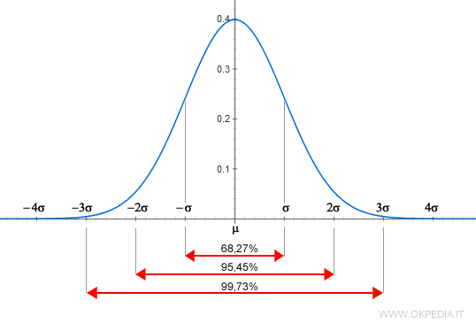

Slide 21


Slide 22
“Se ti sedessi su una nuvola non vedresti la linea di confine tra una nazione e l'altra, né la linea di divisione tra una fattoria e l'altra. Peccato che tu non possa sedere su una nuvola.”
KHALIL GIBRAN
(1883 – 1931)

Slide 23

Grazie per avermi ascoltato
Buona prosecuzione
Gianluca

